Slide 1
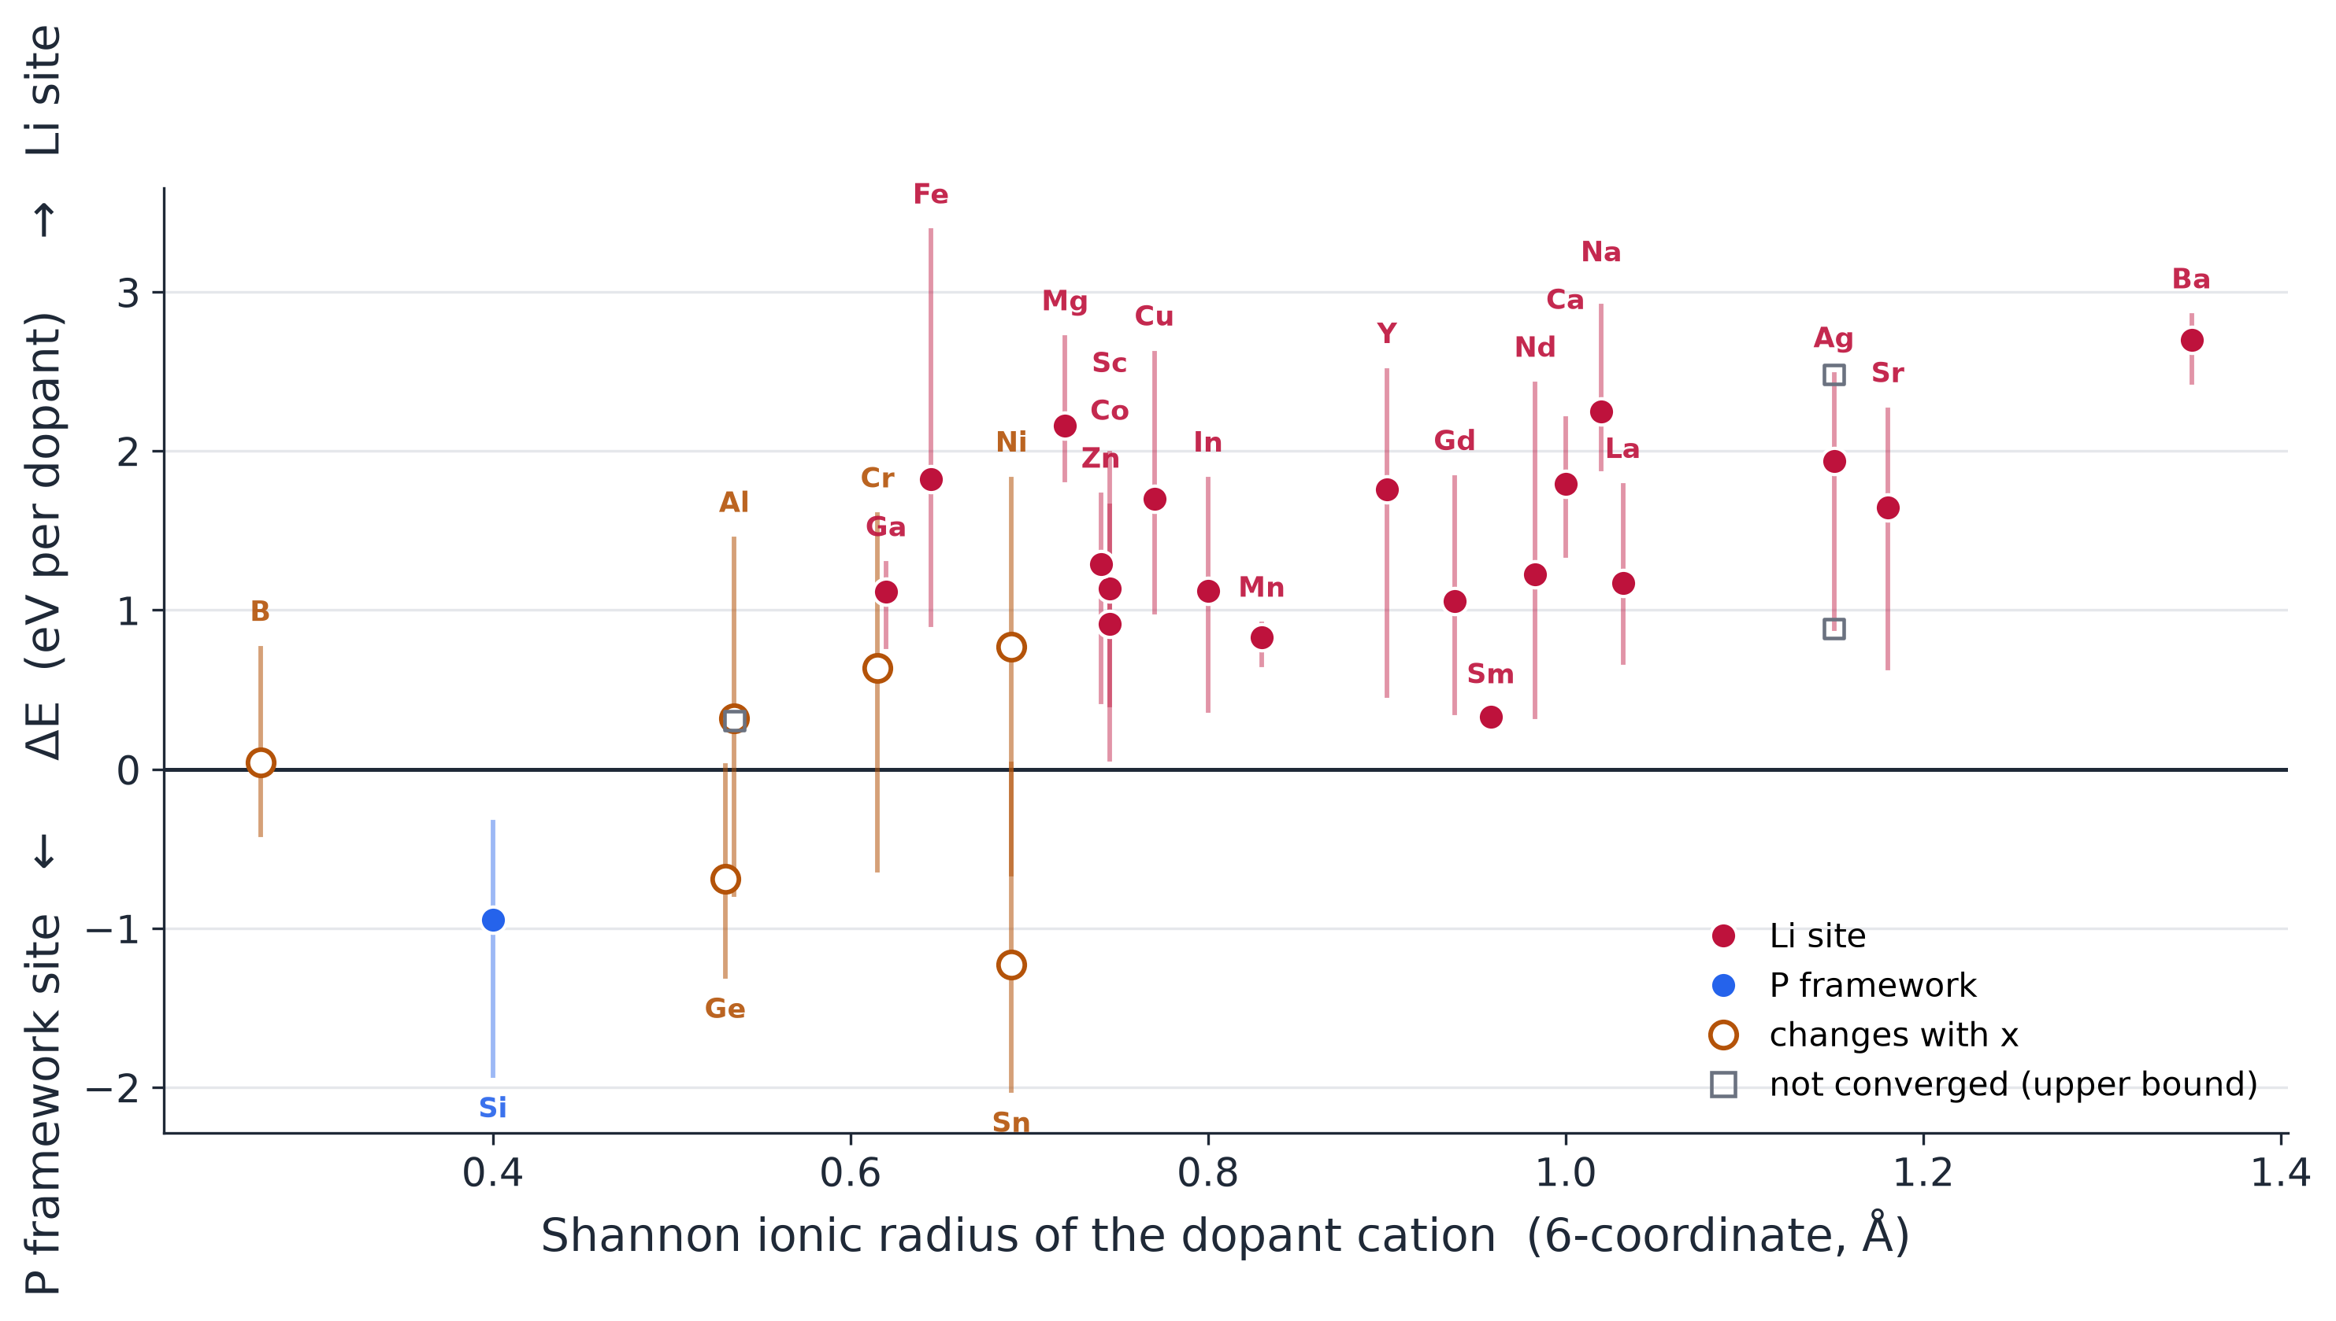
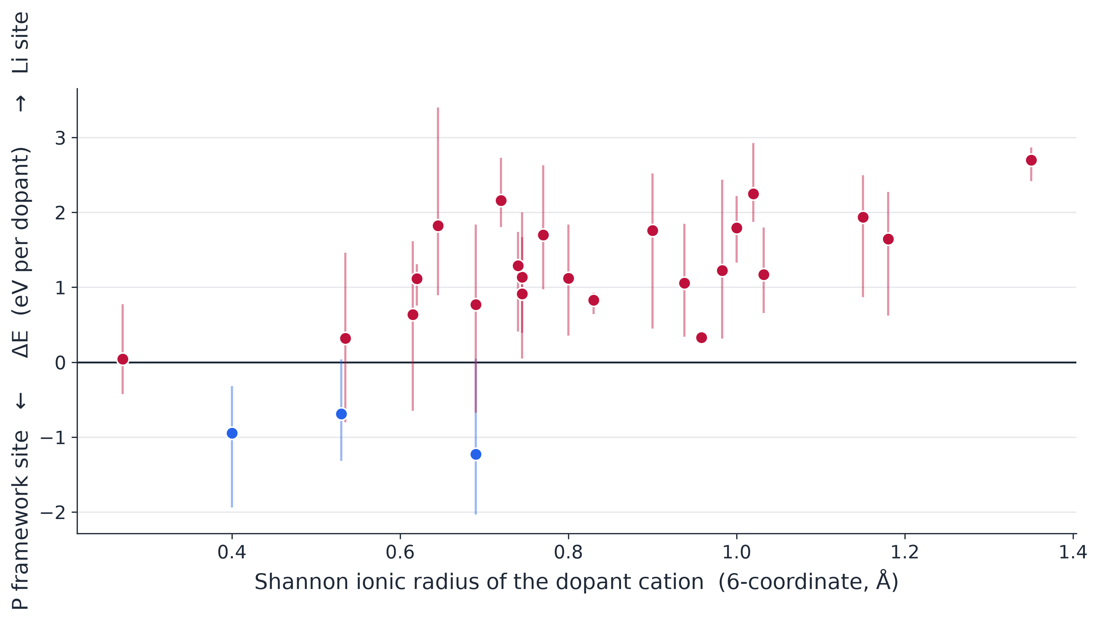
Substitution site and charge compensation
Step 1: The substitution site is enumerated before a structure is built
•
Li, P, S and Cl are separate sublattices — an oxide has to take one cation and one anion site.
•
A 2+ dopant on a Li site leaves extra charge — each way of balancing it is a different structure.
< site preference vs ionic radius >
only Si always takes the P framework; 19 of 26 always take Li — 6 switch with the doping level
Sublattice: equivalent positions of one element · Charge compensation: adding or removing Li to keep the cell neutral · bars = three doping levels, not repeat runs
HANYANG UNIVERSITY
Battery Materials Lab.
9
Notes:
첫 단계는 물성을 계산하는 단계가 아닙니다. 어떤 host 구조, 어떤 화학 명단, 어떤 모델과 장비를 썼는지 먼저 고정합니다. 수백 개 구조를 만든 뒤에 모델이나 경로가 잘못됐다는 걸 발견하면 비용을 거의 전부 잃기 때문입니다. 그래서 preflight는 계산 환경과 provenance를 먼저 묶는 단계입니다.
[발표자 메모]
‘재료를 거르는 단계가 아니라 실행을 거르는 단계’라고 설명한다.
[Sources]
Archived tier_cascade.sh lineage; cascade pipeline anatomy.

